Slide 1

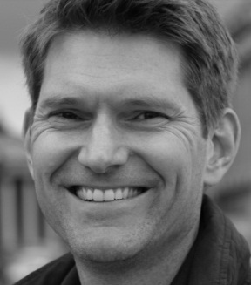

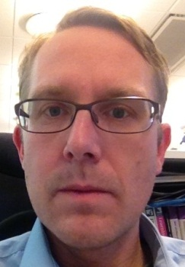
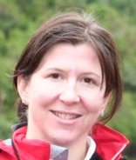
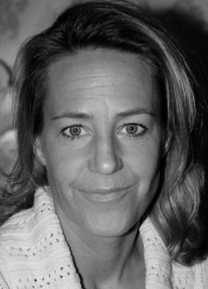
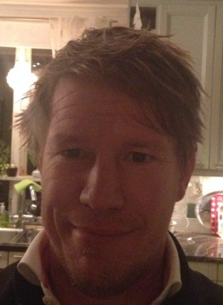
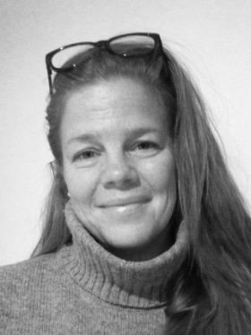
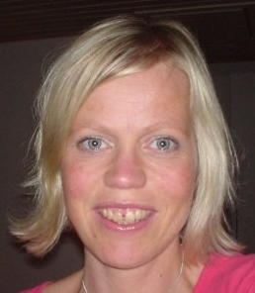
Henrik Ahl
0705-789010
Tränare
Jesper Kansbod
0736-792754
Tränare
Andreas Lindmark
0702-128579
Tränare
Erik Nordling
0706-608274
Tränare
Mirna Nordling
Tränare
Hanna Nyqvist
0722-357130
Tränare
Stina Sandberg
0703-411898
Tränare
Niklas Sperle
0706-186431
Tränare
Mats Åman
0705-931771
Tränare
Martin Bjurhager
0704-351360
Coach
Sara Lindmark
0707-835162
Lagledare
Malin Shiba
0761-055220
Materialansv
Sponsoransv.
Vakant
Jeanette Zetterman
070-5207508 Kassör
Eventansv.
Vakant

